Slide 1
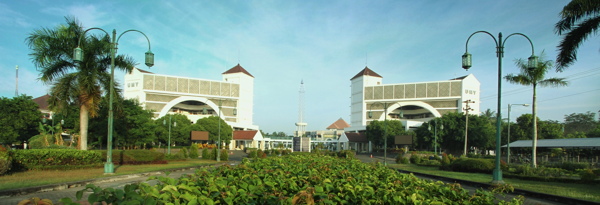
PERTEMUAN KE-2
MANUSIA DAN AGAMA
Asep Setiawan, S.Th.I., M.Ud.

Slide 2
KEMAMPUAN AKHIR YANG DIHARAPKAN
Mahasiswa mampu mengetahui dan memahami hakikat dirinya sebagai manusia, hakikat agama dan kebutuhan terhadapnya sesuai dengan tuntunan Al Qur’an & Hadits yang shahih dan ilmu pengetahuan.

Slide 3
MATERI POKOK
Pengertian Manusia dan Agama
Sejarah dan Klasifikasi Agama
Kebutuhan Manusia terhadap Agama

Slide 4
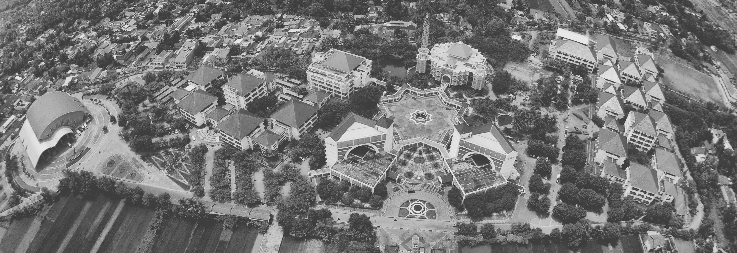
HAKIKAT MANUSIA

Slide 5
Hakikat Manusia
Manusia adalah makhluk unik, sebab dia subjek sekaligus objek kajian.
Siapa dia, darimana dan mau kemana?
Apa fungsi dan perannya?
Kodrat manusia baik atau buruk?

Slide 6
Siapa Manusia itu?
Perspektif filsafat: animal rationale (hayawan nathiq; manusia yg berpikir), makhluk yg sadar diri
Perspektif pendidikan: homo educandum
Perspektif sosiologi: homo socius, zoon politicon
Perspektif ekonomi: Homo economicus
Perspektif lain:Homo ludens (suka bermain), Homo religius, Homo symbolicum, Homo faber, homo politicus, dll.

Slide 7
Siapa Manusia itu?
Para ahli berbeda pendapat:
Ibnu Khaldun
Manusia adalah makhluk berpikir yang mampu melahirkan IPTEK.
Charles Darwin
Manusia adalah hasil evolusi makhluk organik.
Azhar Basyir
Manusia adalah makhluk yang terdiri dari dua substansi, materi bumi (sari pati tanah) dan ruh (ciptaan Allah)

Slide 8
Siapa Manusia itu?
Damarjati Supadjar:
Kodrat Jasmaniah: - Homo Mechanicus
- Homo Erectus
- Homo Ludens
Kodrat Rohaniah: - Homo Sapiens
- Animal Rasional
- Animal Simbolicum
Rasa dan Karsa: - Homo Recentis
- Homo Volens

Slide 9
Manusia dalam Perspektif Islam
Makhluk Allah Swt diciptakan dari tanah sebagai khalifah di muka bumi
Al-Quran menyebut dua nama manusia yang dijadikan nama surah, yaitu al-Insaan (76) dan al-Naas (114)
Ada beberapa kalimat yang mewakili makna manusia yang disebutkan dalam Al-Quran, yaitu: Basyar, Al-Naas, Al-Insaan, Unaas, Insi

Slide 10
Variasi Penyebutan Nama Manusia
Aspek Historis : Bani Adam (Al-A’raf:31)
يَا بَنِي آدَمَ خُذُوا زِينَتَكُمْ عِندَ كُلِّ مَسْجِدٍ
“Hai anak Adam, pakailah pakaianmu yang indah di setiap (memasuki) mesjid.”
Aspek Biologis : Bashar (Al-Mukminun: 33)
مَا هَٰذَا إِلَّا بَشَرٌ مِّثْلُكُمْ
"(Orang) ini tidak lain hanyalah manusia seperti kamu”

Slide 11
Variasi Penyebutan Nama Manusia
Aspek Intelektual : Insan (Al-Rahman: 3-4)
خَلَقَ الْإِنسَانَ* عَلَّمَهُ الْبَيَانَ
“Dia menciptakan manusia * Mengajarnya pandai berbicara.”
Aspek Sosiologis : An-Nas (Al-Baqarah: 21)
يَا أَيُّهَا النَّاسُ اعْبُدُوا رَبَّكُمُ الَّذِي خَلَقَكُمْ وَالَّذِينَ مِن قَبْلِكُمْ لَعَلَّكُمْ تَتَّقُونَ
“Hai manusia, sembahlah Tuhanmu yang telah menciptakanmu dan orang-orang yang sebelummu, agar kamu bertakwa”

Slide 12
Variasi Penyebutan Nama Manusia
Aspek Status : ‘Abdun (Saba’: 9)
إِنَّ فِي ذَٰلِكَ لَآيَةً لِّكُلِّ عَبْدٍ مُّنِيبٍ
“Sesungguhnya pada yang demikian itu benar-benar terdapat tanda (kekuasaan Tuhan) bagi setiap hamba yang kembali (kepada-Nya).”

Slide 13
Komponen Penciptaan Manusia
Fisik
Air (Al-Furqan: 54)
Turab/debu (Al-Kahfi: 37)
Thin/tanah (As-Sajdah: 7)
Thin Lazib/tanah liat (As-Safat: 11)
Solsolun min hamain masnun/tanah liat kering yang dibentuk (Al-Hijr: 26; Ar-Rahman: 14)
Sulalatun min thin/sari pati tanah (Al-Mukminun: 12)

Slide 14
Komponen Penciptaan Manusia
Psikis
Ruh (Shad: 71-72)
Nafs/jiwa (Az-Zumar: 42)

Slide 15
Penciptaan Manusia
وَلَقَدْ خَلَقْنَا الْإِنْسَانَ مِنْ سُلَالَةٍ مِنْ طِينٍ. ثُمَّ جَعَلْنَاهُ نُطْفَةً فِي قَرَارٍ مَكِينٍ. ثُمَّ خَلَقْنَا النُّطْفَةَ عَلَقَةً فَخَلَقْنَا الْعَلَقَةَ مُضْغَةً فَخَلَقْنَا الْمُضْغَةَ عِظَامًا فَكَسَوْنَا الْعِظَامَ لَحْمًا ثُمَّ أَنْشَأْنَاهُ خَلْقًا آخَرَ فَتَبَارَكَ اللَّهُ أَحْسَنُ الْخَالِقِينَ. ثُمَّ إِنَّكُمْ بَعْدَ ذَلِكَ لَمَيِّتُونَ . ثُمَّ إِنَّكُمْ يَوْمَ الْقِيَامَةِ تُبْعَثُونَ
“Dan sesungguhnya Kami telah menciptakan manusia dari suatu saripati (berasal) dari tanah. Kemudian Kami jadikan saripati itu air mani (yang disimpan) dalam tempat yang kokoh (rahim). Kemudian air mani itu Kami jadikan segumpal darah, lalu segumpal darah itu Kami jadikan segumpal daging, dan segumpal daging itu Kami jadikan tulang belulang, lalu tulang belulang itu Kami bungkus dengan daging. kemudian Kami jadikan Dia makhluk yang (berbentuk) lain. Maka Maha sucilah Allah, Pencipta yang paling baik. Kemudian, sesudah itu, sesungguhnya kamu sekalian benar-benar akan mati. Kemudian, sesungguhnya kamu sekalian akan dibangkitkan (dari kuburmu) di hari kiamat.” (Q.S. al-Mukminun (23): 12-16)

Slide 16
Penciptaan Manusia (QS. Al Mukminun (12-14)
Saripati tanah (Sulalatun min thin)
Air mani (Nuthfah)
Segumpal darah (‘Alaqah)
Segumpal Daging (Mudhghah)
Tulang belulang (‘Idham), kemudian dibungkus dengan daging.

Slide 17
Manusia dalam Perspektif Islam
“Manusia adalah makhluk fungsionil yang bertanggung jawab”
أَفَحَسِبْتُمْ أَنَّمَا خَلَقْنَاكُمْ عَبَثًا وَأَنَّكُمْ إِلَيْنَا لَا تُرْجَعُونَ
“Maka apakah kamu mengira, bahwa Sesungguhnya kami menciptakan kamu secara main-main (saja), dan bahwa kamu tidak akan dikembalikan kepada Kami?”
(QS. Al-Mukminun: 115)

Slide 18
Manusia dalam Perspektif Islam
JADI,…….
Manusia adalah makhluk ciptaan Allah
Ia diciptakan tidak sia-sia, tetapi berfungsi
Apa yg dilakukannya, akan dimintai pertanggungjawabannya

Slide 19
Misi Utama Penciptaan Manusia
Mengabdi, menghamba kepada Allah SWT (Adz-Dzariyat:56)
وَمَا خَلَقْتُ الْجِنَّ وَالْإِنسَ إِلَّا لِيَعْبُدُونِ
“Dan aku tidak menciptakan jin dan manusia melainkan supaya mereka mengabdi kepada-Ku.”

Slide 20
HAKIKAT AGAMA

Slide 21
Pengertian Agama
Agama [Sanskerta, a = tidak; gama = kacau] artinya tidak kacau; atau adanya keteraturan dan peraturan untuk mencapai arah atau tujuan tertentu. Kata "agama" berasal dari bahasa Sanskerta, āgama yang berarti "tradisi".
Sedangkan kata lain untuk menyatakan konsep ini adalah religi yang berasal dari bahasa Latin religio dan berakar pada kata kerja re-ligare yang berarti "mengikat kembali". Maksudnya dengan berreligi, seseorang mengikat dirinya kepada Tuhan.

Slide 22
Pengertian Agama
Diin : Berasal dari bahasa Arab dari kata daan yang berarti “hutang” yaitu sesuatu yang harus dipeuhi atau ditunaikan. Dalam bahasa Semit (induk bahasa Arab) kata din juga berarti undang-undang atau hukum. Dengan demikian din memilki pengertian dasar sebagai undang-undang dan hukum yang wajib ditunaikan oleh manusia, maka mengabaikannya akan berarti hutang yang tentu dituntut untuk ditunaikan, dan akan mendapatkan hukuman seandainya tidak ditunaikan.

Slide 23
Pengertian Agama
KBBI, Agama adalah sistem yang mengatur tata keimanan (kepercayaan) dan peribadatan kepada Tuhan Yang Mahakuasa serta tata kaidah yang berhubungan dengan pergaulan manusia dan manusia serta lingkungannya.
Émile Durkheim mengatakan bahwa agama adalah suatu sistem yang terpadu yang terdiri atas kepercayaan dan praktik yang berhubungan dengan hal yang suci. Kita sebagai umat beragama semaksimal mungkin berusaha untuk terus meningkatkan keimanan kita melalui rutinitas beribadah, mencapai rohani yang sempurna kesuciannya

Slide 24
Pengertian Agama
Endang Saifuddin Anshori, Agama adalah suatu sistem credo(tata keyakinan) atas adanya sst yg mutlak di luar manusia, dan satu sistem ritus (tata peribadatan) manusia kpd yg dianggap mutlak, dan satu sistem norma (tata kaidah) yg mengatur hub man dg sesama man dan hub man dg alam lain sesuai dg tata keimanan dan tata peribadatannya
Mukti Ali berpendapat bahwa ada tiga argumentasi yang dapat dijadikan alasan dalam menanggapi statemen “Barangkali tak ada kata yang paling sulit diberikan pengertian dan defenisi selain dari kata agama”.

Slide 25
Pengertian Agama
Mukti Ali ,alasannya adalah;
Pertama karena pengalaman agama adalah soal batin dan subjektif.
Kedua barangkali tidak ada orang yang begitu semangat dan emosional daripada membicarakan agama. Karena itu, membahas arti agama selalu dengan emosi yang kuat.
Ketiga konsepsi tentang agama akan dipengaruhi oleh tujuan orang yang memberikan pengertian agama.

Slide 26
KESIMPULANNYA,….
Agama merupakan jalan hidup yg harus ditempuh oleh manusia untuk mewujudkan kehidupan yg aman, tentram dan sejahtera
Bahwa jalan hidup tersebut memiliki aturan-aturan, nilai, dan norma-norma yang mengatur kehidupan manusia, yang dianggap sebagai kekuatan yang mutlak, gaib dan suci dan oleh karenanya harus dihadapi dan dilaksanakan secara ketat dan hati-hati
Bahwa aturan, nilai dan norma norma kehidupan itu ada, tumbuh dan berkembang bersama dengan ada, tumbuh dan berkembangnya kehidupan manusia, masyarakat dan budayanya.

Slide 27
KESIMPULANNYA,….
Dari aspek psikologis, al-diin berarti keyakinan (keimanan) tentang suatu dzat ketuhanan (ilaahiyyah) yang pantas untuk menerima ketaatan dan penyembahan (‘ibaadah).
Sedangkan arti al-diin di mana ia merupakan suatu hakikat eksternal adalah kumpulan hukum/ketentuan-ketentuan idealis yang mendeskripsikan sifat-sifat dari kekuatan ketuhanan (ilaahiyyah) itu, dan kumpulan kaidah-kaidah praktis yang menggariskan cara beribadah kepada-Nya.

Slide 28
SEJARAH AGAMA

Slide 29
KLASIFIKASI AGAMA

Slide 30
KEBUTUHAN MANUSIA TERHADAP AGAMA

Slide 31
Kebutuhan Manusia Terhadap Agama
Manusia lahir yang menghendaki Allah, bukan manusia sendiri.
Manusia diberi anugerah akal, hati, dan jasmani yang sempurna.
Banyak rahasia hidup & jalan hidup yang tidak dapat dijangkau oleh akal, hati, dan jasmani, seperti rizki, jodoh, lahir, dan mati.
Untuk menuntun ke arah yang benar dalam menjalani hidup manusia butuh AGAMA, karena Allah-lah Yang Maha Tahu asal-dan-arah hidup manusia.

